Slide 1
分发器使用指南

Slide 2
讲什么
Jres UI 介绍
Bootstrap简介

Slide 3
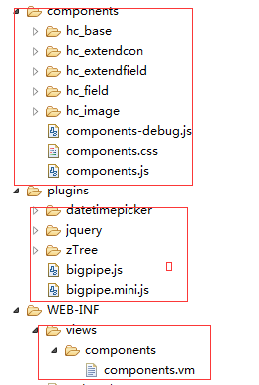

Jres UI 组成
Jres ui 一套前端组件，包括组件css，组件js，组件velocity模板
Notes:
相关文件：
Css：/uap-web/src/main/webapp/components/components.css
Js：/uap-web/src/main/webapp/components/components-debug.js
Velocity模板：/uap-web/src/main/webapp/WEB-INF/views/components/components.vm

Slide 4
Jres UI 配置
配置文件
jres.properties.vm
#使用的主题风格，目前只有horn和blue-dream可选
horn.ui.theme=horn
#horn的宏的位置（一般为固定值,为开发模式使用，生产环境请配置该项为components/components.vm）
horn.velocimacro.library=components/components.vm
#宏模板的位置
velocity.velocimacro.library=${horn.velocimacro.library},components/horn-uap.vm

Slide 5

Jres UI 组件基础
Horn ui中包含两个基本对象
Horn代码中定义了Horn ui里面的基本方法
Horn base代码中描述的是页面组件的基本方法
Notes:
这段js完成组件注册初始化，以及页面初始化，这个步骤中，会对页面上的组件进行初始的事件绑定，比如自动验证

Slide 6
Jres UI 组件分类
1，布局组件
2，表单组件
3，数据表格
4，菜单、窗体、提示、验证组件

Slide 7
Jres UI 布局组件
1，Horn.Panel 面板组件
2， Horn.TabPanel 多标签页组件

Slide 8
Jres UI 表单组件
Horn.Textfield | 普通文本输入
Horn.Password | 密码录入框组件
Horn.RadioGroup | 单选框组件
Horn.Combox | 下拉选项组件
Horn.Textarea | 普通文本输入组件
Horn.HiddenField | 隐藏域的包装组件
Horn.CheckboxGroup | 复选框组组件

Slide 9
Jres UI 表单组件
Horn.From | 普通文本输入
Horn.Label | 用于显示标签的标签组件
Horn.Calendar | 包装日期第三方插件的组件
Horn.CalendarGroup | 日期组组件
Horn.ButtonPanel | 按钮组件button
Horn.Validate | 验证组件

Slide 10
Jres UI 数据表格
1，Horn.DataGrid 可冻结列的数据列表
2， Horn.Grid 数据列表
3， Horn.QueryTable 查询表格

Slide 11
Jres UI 菜单，窗体，提示
1，Horn.Menu 可绑定按钮的多级菜单
2， Horn.Window 弹出窗口组件
3， Horn.Tip 提示信息组件
4，MessageBox 消息提示

Slide 12
Bootstrap简介
什么是 Bootstrap？
Bootstrap 是一个用于快速开发 Web 应用程序和网站的前端框架。 Bootstrap 是基于 HTML、CSS、JAVASCRIPT 的。
为什么使用 Bootstrap？
1，移动设备优先
2，浏览器支持
3，响应式设计
4，容易上手

Slide 13
Bootstrap 包的内容
基本结构：Bootstrap 提供了一个带有网格系统、链接样式、背景的基本结构
CSS：Bootstrap 自带以下特性：全局的 CSS 设置、定义基本的 HTML 元素样式、可扩展的 class，以及一个先进的网格系统
组件：Bootstrap 包含了十几个可重用的组件，用于创建图像、下拉菜单、导航、警告框、弹出框等等。
JavaScript 插件：Bootstrap 包含了十几个自定义的 jQuery 插件。您可以直接包含所有的插件，也可以逐个包含这些插件
Bootstrap 浏览器/设备支持
Bootstrap 可以在最新的桌面系统和移动端浏览器中很好的工作。
旧的浏览器可能无法很好的支持，Bootstrap 支持 Internet Explorer 8 及更高版本的 IE 浏览器。

Slide 14
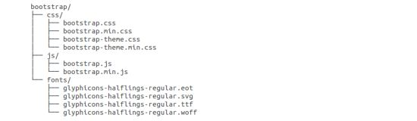
Bootstrap 环境安装
可以从 http://getbootstrap.com/ 上下载 Bootstrap 的最新版本
文件结构
预编译的 Bootstrap
当您下载了 Bootstrap 的已编译的版本，解压缩 ZIP 文件，您将看到下面的文件/目录结构
如上图所示，可以看到已编译的 CSS 和 JS（bootstrap.*），以及已编译压缩的 CSS 和 JS（bootstrap.min.*）。同时也包含了 Glyphicons 的字体，这是一个可选的 Bootstrap 主题

Slide 15
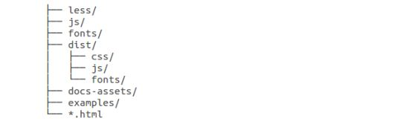
Bootstrap 环境安装
Bootstrap 源代码
如果您下载了 Bootstrap 源代码，那么文件结构将如下所示：
less/、js/和fonts/下的文件分别是 Bootstrap CSS、JS 和图标字体的源代码。
dist/文件夹包含了上面预编译下载部分中所列的文件和文件夹。
docs-assets/、examples/和所有的*.html文件是 Bootstrap 文档

Slide 16
Bootstrap 网格系统
Bootstrap 提供了一套响应式、移动设备优先的流式网格系统，随着屏幕或视口（viewport）尺寸的增加，系统会自动分为最多12列。
Bootstrap 3 是移动设备优先的，在这个意义上，Bootstrap 代码从小屏幕设备（比如移动设备、平板电脑）开始，然后扩展到大屏幕设备（比如笔记本电脑、台式电脑）上的组件和网格。

Slide 17
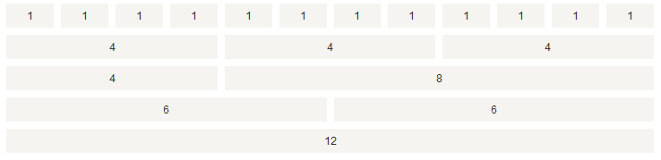
Bootstrap 网格系统
移动设备优先策略
内容
决定什么是最重要的。
布局
优先设计更小的宽度。
基础的 CSS 是移动设备优先，媒体查询是针对于平板电脑、台式电脑。
渐进增强
随着屏幕大小的增加而添加元素。
响应式网格系统随着屏幕或视口（viewport）尺寸的增加，系统会自动分为最多12列

Slide 18
Bootstrap 网格系统的工作原理
网格系统通过一系列包含内容的行和列来创建页面布局。下面列出了 Bootstrap 网格系统是如何工作的：
1，行必须放置在 .container class 内，以便获得适当的对齐（alignment）和内边距（padding）。
2，使用行来创建列的水平组。
3，内容应该放置在列内，且唯有列可以是行的直接子元素。
4，预定义的网格类，比如 .row 和 .col-xs-4，可用于快速创建网格布局。LESS 混合类可用于更多语义布局。
5，列通过内边距（padding）来创建列内容之间的间隙。该内边距是通过 .rows 上的外边距（margin）取负，表示第一列和最后一列的行偏移。
6，网格系统是通过指定您想要横跨的十二个可用的列来创建的。例如，要创建三个相等的列，则使用三个 .col-xs-4。

Slide 19
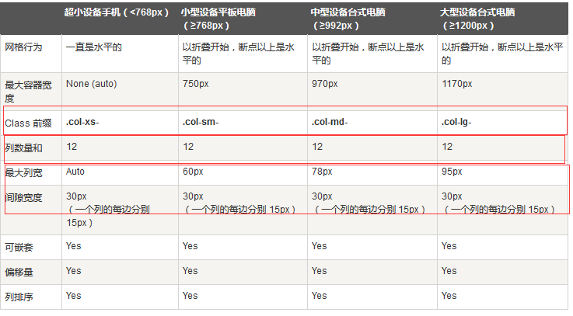
Bootstrap 网格选项

Slide 20
Bootstrap 基本的网格结构
<div class="container">
<div class="row">
<div class="col-*-*"></div>
<div class="col-*-*"></div>
</div>
<div class="row">...</div>
</div>

Slide 21

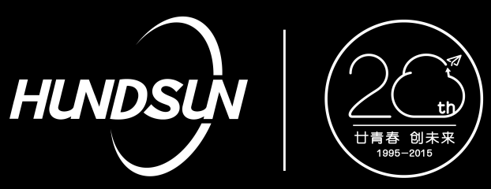

THANKS

